Slide 1
Een nieuw concept voor de ICT-leerplannen
Studiegebied ICT - secundair volwassenenonderwijs
Brussel, 10 januari 2017
Gezamenlijke kick-off expertencommissies

Slide 2
Programma
Toelichting nieuw concept ICT leerplannen
Toelichting werkwijze invulling projectwebsite
Voorstelling nascholingsaanbod nieuwe ICT-opleidingen
Indeling in groepen
Afspraken vergaderplanning en praktische werkwijze
Concretisering basiscompetenties per module: eerste aanzetten
Einde kick-off

Slide 3
1. Toelichting nieuw concept ICT leerplannen
Totstandkoming en implementatie nieuwe ICT-opleidingen
Erkend referentiekader
Opleidingsprofiel
Leerplan
DIGCOMP (2013)
9 Nieuwe opleidingsprofielen ICT (2016)
9 nieuwe leerplannen ICT (2017)
Projectwebsite ICT (2016-2017 en verder…)
Notes:
Waarom nieuwe OP’s?
Op vraag van de CVO’s, de oude waren te verouderd, er was geen ruimte voorzien voor de nieuwe technologieën en competenties

Slide 4
1. Toelichting nieuw concept ICT leerplannen
Leerplannen: wat? (wat zegt de regelgeving?)
Essentie: de leerplandoelstellingen : door het CVO te realiseren (attitudes: na te streven)
De basiscompetenties van het OP moeten op herkenbare wijze opgenomen zijn
Voldoende ruimte voor de inbreng van centra, leraren, lerarenteams of cursisten
Notes:
Overgangsperiode:
1 jaar voor besturingssystemen en netwerken
2 jaar voor de overige opleidingen

Slide 5
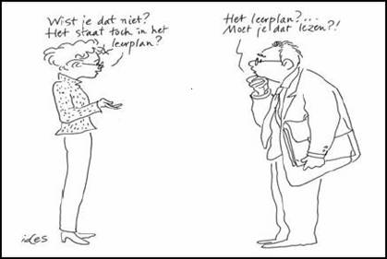
Leerplannen: voor wie?
Servicedocument voor leerkrachten
Controle-instrument voor de inspectie

Slide 6
1. Toelichting nieuw concept ICT leerplannen
Eigenheid nieuwe opleidingsprofielen ICT
Soft- en hardware onafhankelijk
Futureproof
Functionele competenties & mediawijsheid (<> ‘knoppen’kennis/kennis van softwarepakketten)
Notes:
Overgangsperiode:
1 jaar voor besturingssystemen en netwerken
2 jaar voor de overige opleidingen

Slide 7
1. Toelichting nieuw concept ICT leerplannen
Uitdaging nieuwe leerplannen ICT
Ruimte en futureproof gehalte: behouden → leerplandoelstellingen niet inperken door concrete (tijdsgebonden) leerinhouden
Inspirerend: visie, organisatorische en didactische aanpak
Notes:
Overgangsperiode:
1 jaar voor besturingssystemen en netwerken
2 jaar voor de overige opleidingen

Slide 8
1. Toelichting nieuw concept ICT leerplannen
Dynamische projectwebsite ICT (svwo.be)
Mogelijke concretiseringen basiscompetenties per module
Voorbeelden van authentieke taken
Door en voor leerkrachten!
Notes:
Overgangsperiode:
1 jaar voor besturingssystemen en netwerken
2 jaar voor de overige opleidingen

Slide 9
1. Toelichting nieuw concept ICT leerplannen
Inleiding (modulair traject, meewerkende CVO’s…)
Visie
DIGCOMP (inmiddels gebruikt in heel wat Eur.lidstaten)
Duurzame competenties /vs/ tijdgebonden hard- en software
→ deelcertificaatsupplement (niet verplicht!) op svwo.be met o.a. concretere informatie over:
de effectieve duur van de module (60/40/20)
device/besturingssysteem/software & versie/etc
Notes:
Overgangsperiode:
1 jaar voor besturingssystemen en netwerken
2 jaar voor de overige opleidingen

Slide 10
1. Toelichting nieuw concept ICT leerplannen
Aanpak
De opleiding = de finaliteit (niet de module)
Aanbod programmeren vanuit visie op centrumniveau (doelgroepen, spreiding in tijd en ruimte…)
Ken je cursist: profiel, interesses, perspectieven…
Intake – leertrajectbegeleiding – doorstroom
Vrijstellingen mogelijk? → instrumenten:
Concordantietabel oude/nieuwe ICT-opleidingen
Online vrijstellingsproeven start-modules
Verkorte trajecten (60/40/20)
Functioneel leren → authentieke taken
Minimale materiële vereisten
Notes:
Overgangsperiode:
1 jaar voor besturingssystemen en netwerken
2 jaar voor de overige opleidingen

Slide 11
1. Toelichting nieuw concept ICT leerplannen
Leerplandoelstellingen
Algemene doelstellingen van de opleiding
// OP
Leerplandoelstellingen per module
= basiscompetenties OP
Statuut: ofwel: te bereiken
ofwel: met *: attitudes: na te streven
Link naar projectwebsite voor
Voorbeelden van mogelijke concretiseringen van basiscompetenties per module en per opleiding
Voorbeelden van authentieke taken per module en per opleiding
Notes:
Overgangsperiode:
1 jaar voor besturingssystemen en netwerken
2 jaar voor de overige opleidingen

Slide 12
1. Toelichting nieuw concept ICT leerplannen
Evaluatie
Wat zegt de regelgeving?
Wanneer is een evaluatie kwaliteitsvol?
Nuttige links
Notes:
Overgangsperiode:
1 jaar voor besturingssystemen en netwerken
2 jaar voor de overige opleidingen

Slide 13
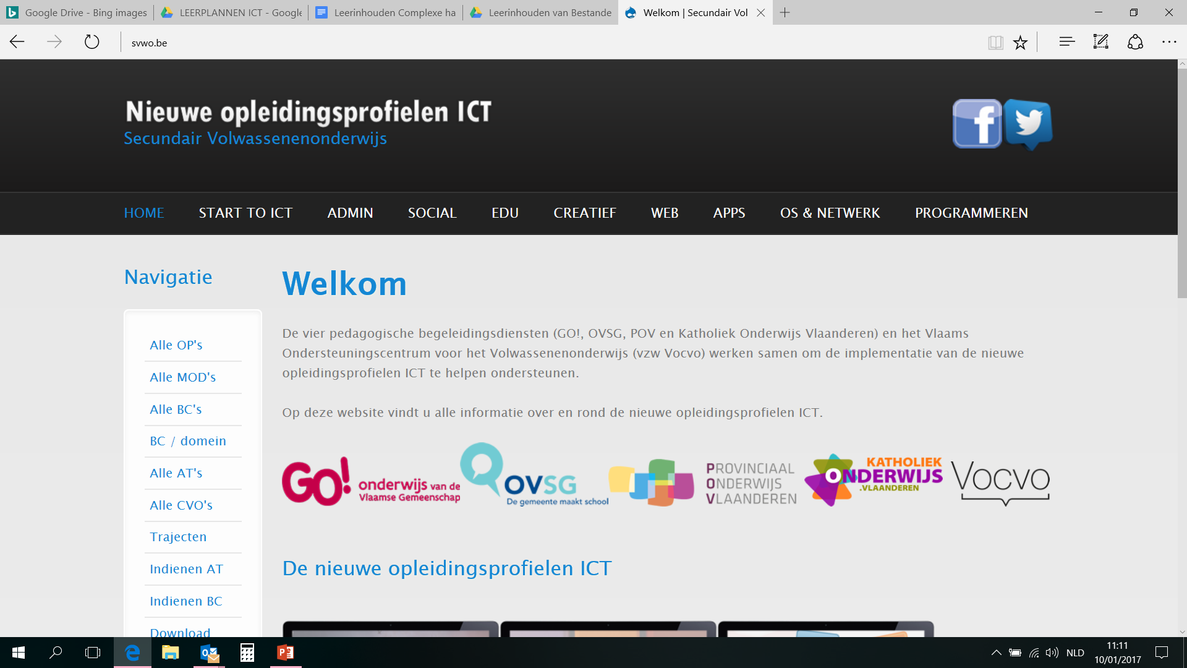
2. Toelichting werkwijze invulling projectwebsite ICT (svwo.be)
Fase 1
Fase 2
Fase 3
17 maart!
Paasvakantie
20 april!
Notes:
Overgangsperiode:
1 jaar voor besturingssystemen en netwerken
2 jaar voor de overige opleidingen

Slide 14
Voorstelling nascholingsaanbod nieuwe ICT-opleidingen

Slide 15
Indeling in groepen
Indeling in groepen
Afspraken vergaderplanning en praktische werkwijze
Concretisering basiscompetenties per module: eerste aanzetten

Slide 16
Vragen of meer info… peter.declerck@pov.be barbara.defreyne@pov.be en ook bij…
PBD GO! | tania.van.den.berghe@g-o.be
PBD POV | greet.van.dender@pov.be
PBD Katholiek Onderwijs Vlaanderen | monique.deridder@katholiekonderwijs.vlaanderen (ontwikkeling) roeland.vankerckhove@katholiekonderwijs.vlaanderen (implementatie)
PBD OVSG | danny.splets@ovsg.be
Vocvo | carolien.fuchs@vocvo.be karolien.van.goidsenhoven@vocvo.be

